Slide 1
ZAIMKI

Slide 2
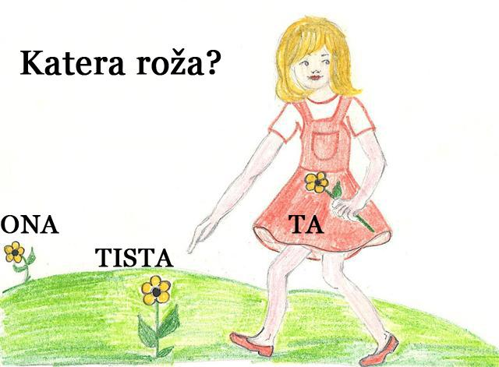
Uporabimo jih šele potem, ko smo neposredno poimenovali osebo, predmet, žival …
Na klopci sedi fant v modri majici. Ta je zelo prijazen do mene.
Kadar kažemo na ljudi ali stvari, ki so od nas časovno ali prostorsko različno oddaljene, na najbližjo stvar pokažemo z zaimkom ta, na bolj oddaljeno s tisti, na najbolj oddaljeno pa z oni.
Ta človek tukaj je moj znanec, tisti tam mi je znan na videz, onega zunaj sploh pa ne poznam.
KAZALNI ZAIMKI
KAKOVOST (kakšen) – takšen, takšna, takšno, tak, taka, tako
VRSTA (kateri) –
ta, to,
tisti, tista, tisto,
oni, ona ono
KOLIČINA (koliko) – toliko
Kazalni zaimki so besede, ki kažejo na že omenjene besede v besedilu ali na bitja, predmete in prostore v naši okolici.

Slide 3
Kazalni zaimek TA se sklanja.
 | ed. | dv. | mn.
im. | TA | TA | TI
rod. | TEGA | TEH | TEH
daj. | TEMU | TEM | TEM
tož. | TA/TEGA | TA | TE
mest. | pri TEM | pri TEH | pri TEH
or. | s TEM | s TEMA | s TEMI
 | ed. | dv. | mn.
im.
rod.
daj.
tož.
mest.
or.
Sklanjanje kazalnega zaimka TISTI.

Slide 4
Zaimek ČIGAR se nanaša na samostalnike, ki poimenujejo osebe moškega spola v ednini.
Tim, čigar skupina je prva prispela na cilj, je že prevzel pokal.
Zaimek KATERI uporabljamo le ZA PREDLOGI:
Sorodniki, o katerih govorim, so zelo prijazni.
Dvorišče, na katerem sem parkiral, je bilo razmetano.
Z njimi OPISNO predstavimo:
človeka,
žival,
neko stvar,
okoliščine,
prostor ...
OZIRALNI ZAIMKI
Večinoma se končajo na črko -r.
Zaimek KI se uporablja v večini primerov.
Smuči, ki sem jih kupil že lani, so zastarele.
Najpogosteje z njimi odgovarjamo na vprašanja:
Kdo je lažnivec? Kdor laže.
Kje parkiramo? Kjer je parkirišče.
Tvorimo jih iz vprašalnih zaimkov:
kdo→ kdor
kje→ kjer

Slide 5
VPRAŠALNI ZAIMKI
z njimi sprašujemo po:
OZIRALNI ZAIMKI
z njimi opisujemo, razlagamo in odgovarjamo:
osebi: KDO je jedel?
stvari: KAJ je jedel?
lastnosti: KAKŠEN je bil obrok?
vrsti: KATERI kanal bi gledal?
svojini: ČIGAV sin je to?
prostoru: KJE si bil?
KAM si šel?
KOD gre ta pot?
času: KDAJ boš prišel domov?
vzroku: ZAKAJ si prišel?
načinu: KAKO si spal?
namenu: ČEMU si prišel?
količini: KOLIKO vode si spil?
KDOR je prijavljen na kosilo.
KAR je bilo na mizi.
KAKRŠEN je vsak dan.
KI: Tistega, ki prenaša tekmo.
KATERI: Preklopi na kanal, na katerem je tekma.
Od Petra, ČIGAR oče je direktor Save.
KJER je lepo.
KAMOR me je zaneslo.
KODER so trgovine.
KADAR bo konec pouka.
(Ker si me povabil./Zaradi povabila.)
KAKOR v hotelu s petimi zvezdicami.
(Da bi se spočil.)
KOLIKOR je je bilo v plastenki.

Slide 6
Sklanjaj zaimka kdo in kaj.
1. imenovalnik
2. rodilnik
3. dajalnik
4. tožilnik
5. mestnik
6. orodnik

Slide 7
POVZETEK
vseh
naučenih zaimkov

Slide 8
 | ed. | dv. | mn.
1. os. | JAZ | MIDVA | MI
2. os. | TI | VIDVA | VI
3. os. | ON | ONADVA | ONI
 | ed. | dv. | mn.
1. os. | MOJ | NAJIN | NAŠ
2. os. | TVOJ | VAJIN | VAŠ
3. os. | NJEGOV | NJUN | NJIHOV
 | ed. | dv. | mn.
im. | JAZ | midva/midve | mi/me
rod. | mene/me | naju | nas
daj. | meni/mi | nama | nam
tož. | mene/me | naju | nas
mest. | o meni | o naju | o nas
or. | z mano/menoj | z nama | z nami
SVOJILNI
čigav?
OSEBNI
SVOJ | Andrej je pripeljal svoje dekle.
sklanjamo od im. do or.
POVRATNO SVOJILNI
ZAIMKI
KAZALNI
KAŽEJO NA NEKAJ | takšen, tak, ta, tisti, oni, toliko …
VPRAŠALNI
OZIRALNI
VPRAŠALNICE | kdo, kaj, kakšen, kateri, čigav, kje, kam, kod, kdaj, zakaj, kako, čemu, koliko …
SE KONČUJEJO NA -R | kdor, kar, kakršen, ki, kateri, čigar, kjer, kamor, koder, kadar, kakor, kolikor …

